Slide 1

EL CONTRATO DE TRABAJO

Slide 2
CONTENIDOS
El contrato de trabajo
Modalidades de contrato
Las empresas de trabajo temporal
Nuevas formas flexibles de organización del trabajo

Slide 3

CONTRATO DE TRABAJO
▶ SERVICIOS POR CUENTA AJENA
▶ RETRIBUCIÓN

Slide 4

CAPACIDAD
El TRABAJADOR
>18 años
> 16 < 18
o emancipado
o con autorización de padres o tutores
< 16 años
o espectáculos públicos
o autorización Admon. laboral y padres
Ciudadanos de la UE
Ciudadanos extracomunitarios
permiso de trabajo

Slide 5


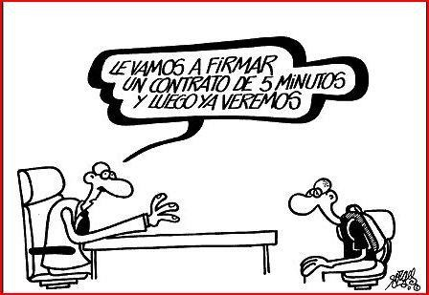

1. EL CONTRATO DE TRABAJO
Forma del contrato
Escrito o de forma verbal
Presunción: si no es escrito → indefinido a tiempo completo
Duración del contrato
Indefinido o temporal
Presunciones de indefinido a tiempo completo

Slide 6


CONTENIDO DEL CONTRATO
Lugar y fecha
Identificación partes
Categoría profesional
Lugar de trabajo
Jornada y horario
Duración
Retribución
Vacaciones anuales
Preaviso
Convenio colectivo
Cláusulas voluntarias:
P. prueba
H. extras
Competencia

Slide 7

PERIODO DE PRUEBA
→Pactado en contrato
→Por escrito
→ No puede pactarse si trabajador ha sido contratado antes
Mismos derechos y deberes
No indemnización por despido, y sin
preaviso y sin alegar motivo alguno

Slide 8

PERIODO DE PRUEBA
DURACIÓN MÁXIMA:
→ Reflejada en convenio colectivo, sino Estatuto:
Contrato en prácticas: un mes
Contratos temporales de menos de 6 meses: 3 meses
Técnicos titulados medio o superior: 6 meses
Resto:
Empresas de más de 25 tdores: 2 meses
Empresas de menos de 25 tdores: 3 meses
Se puede pactar su interrupción por:
baja laboral
nacimiento o cuidado de hijos
riesgo embarazo o lactancia
víctima violencia de género.

Slide 9

2. MODALIDADES DE CONTRATOS
FORMATIVOS | FORMACIÓN en ALTERNANCIA
 | PRÁCTICA PROFESIONAL
TEMPORALES | CIRCUNSTANCIAS DE LA PRODUCCIÓN
 | SUSTITUCIÓN
A TIEMPO PARCIAL | A TIEMPO PARCIAL COMÚN
 | RELEVO
INDEFINIDOS | INDEFINIDO ORDINARIO
 | FIJO-DISCONTINUO

Slide 10

CONTRATO DE FORMACIÓN EN ALTERNANCIA
ALTERNA Actividad laboral y Formación (universitaria o FP)
REQUISITOS
o 30 años como máx. para certificados de prof. Nivel 1 y 2
No titulación universitaria ni de FP
No haber trabajado:
más de 6 meses en mismo puesto y empresa
para sustituir personas en ERTE o similares (medidas de flexibilidad interna)
DURACIÓN
Entre 3 meses y 2 años (salvo discapacidad o exclusión social)
y posible prorroga (si no ha terminado estudios)
Después, puede ser contratado para la formación, pero en otro puesto
Se interrumpe por enfermedad, nacimiento menores y riesgos embarazo/lactancia
No puede: horas extras (salvo fuerza mayor) ni complementarias.
Excepcionalmente puede haber varios asociados la mismo ciclo, si es para distinta actividad

Slide 11

CONTRATO PARA LA FORMACIÓN en ALTERNANCIA
PERIODO FORMACIÓN
1º año: 65% trabajo y 35% (mínimo) formación
2º año: 85% trabajo y 15% (mínimo) formación
Curso de formación en centro formativo o empresa, o también en ETTs
Modalidades: teleformación, presencial o mixta
Deberá permitir obtener graduado en ESO
La formación se acredita con un certificado
Retribución
Por convenio. Sino no inferior a:
60 – 75 % del grupo profesional.
S.M.I.

Slide 12
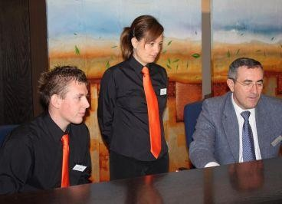
CONTRATO para la obtención de la PRÁCTICA PROFESIONAL
REQUISITOS
Título:
FP
Universidad
certificado de prof. de FP para el empleo
Enseñanzas artísticas o deportivas
3 años siguientes fin estudios (5 para pnas. con discapacidad)
No más de un año misma titulación
No más de 3 meses
No puede sustituir personas en ERTE o similares

Slide 13
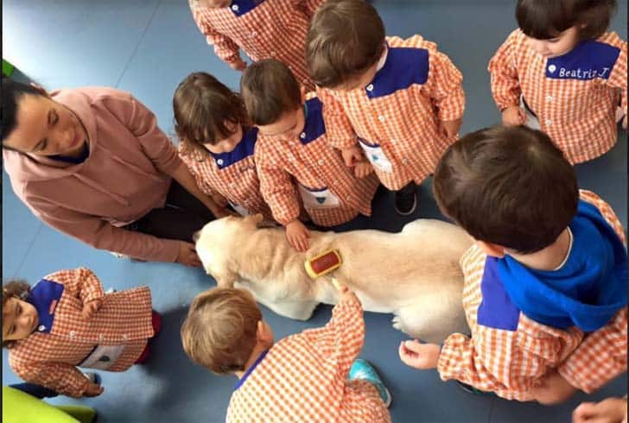
CONTRATO para la obtención de la PRÁCTICA PROFESIONAL
DURACIÓN
6 meses - un año (no para pnas. con discapacidad o en exclusión social)
Lo interrumpe
Baja
Nacimiento de hijos
Riesgo embarazo / lactancia
Violencia género
Periodo de prueba: máx. un mes
RETRIBUCIÓN
Convenio o sino la del grupo prof.
Mínimo: 60% del del grupo prof. y SMI

Slide 14
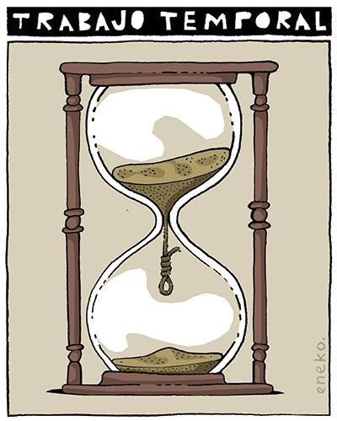
CONTRATOS TEMPORALES
Circunstancias de la producción
Sustitución

Slide 15
CIRCUNSTANCIAS DE LA PRODUCCIÓN
CAUSA: INCREMENTO OCASIONAL DE LA ACTIVIDAD IMPREVISIBLE o PREVISIBLE
DURACIÓN
IMPREVISIBLE: máx. 6 meses
aunque es posible hasta el año por convenio.
PREVISIBLE: máx. 90 días no seguidos en un periodo de un año
INDEMNIZACIÓN
12 días
RECARGO para contratos inferiores a30 días en la cotización a la S.Social

Slide 16
SUSTITUCIÓN DE PERSONA TRABAJADORA
OBJETO: Sustituir a otro trabajador
que tiene puesto reservado por baja, nacimiento de hijo…
completar jornada reducida de otra persona
mientras se selecciona una vacante
DURACIÓN
Por sustitución cuando se reincorpore
Por selección vacante máx. de 3 meses
No tiene INDEMNIZACIÓN

Slide 17
ENCADENAMIENTO DE CONTRATOS TEMPORALES
Lleva a una persona a adquirir la condición de fijo
si todos los contratos suman más de 18 meses en un periodo de 24 meses
y han sido con la misma empresa o grupo de empresas o por ETT.

Slide 18
FIJO – DISCONTINUO
Se alternan periodos de trabajo y de no trabajo
MOTIVOS
Trabajos estacionales o de temporada (agricultores)
Trabajos no estacionales intermitentes (profes entre sept y junio)
Servicios para la ejecución de contratas (Aytmtos. a jardineros)
Servicios entre ETT y sus trabajadores

Slide 19
FIJO – DISCONTINUO
LLAMAMIENTO:
según convenio o contrato
Obligatorio por escrito u otro medio que deje constancia
ANTIGÜEDAD: el tiempo entre trabajos cuenta
Derecho preferente a solicitar VACANTES
BOLSA SECTORIAL DE EMPLEO
Posible por convenio
Para favorecer su contratación y formación

Slide 20
INDEFINIDO ORDINARIO
Lo puede realizar
Cualquier empresa
Con cualquier tipo de persona trabajadora
a TIEMPO
parcial
completo

Slide 21
CONTRATACIONES BONIFICADAS (julio 19)
EN LA CUOTA EMPRESARIAL A LA SEGURIDAD SOCIAL
Transformación de contratos temporales en indefinidos
Contratación indefinida de parados de larga duración (novedad): 12 meses parados en los últimos 18 meses
Contratos con victimas de violencia de género, terrorismo o trata de seres humanos
Contratos con personas con discapacidad (mayor bonificación)
Contratos con excluidos sociales en empresas de inserción
Otras: prolongación de la actividad en turismo, mayores de 65…

Slide 22
CONTRATOS A TIEMPO PARCIAL
A TIEMPO PARCIAL COMÚN
Tiene un número de horas al día/semana/mes/año inferior a las correspondientes por convenio a tiempo completo
Puede ser indefinido o temporal
Todas las modalidades excepto contrato para la formación
No pueden realizar horas extraordinarias sino las horas complementarias

Slide 23
HORAS COMPLEMENTARIAS
Pactadas por escrito
Indefinidos o temporales con jornada de al menos 10 hs/semana
Hasta el 30 % de la jornada (salvo convenio amplíe hasta 60%)
Indefinidos puede pactarse añadir horas complementarias voluntarias, hasta el 15%, solo para
Preavisará al trabajador con 3 días de antelación
Se realizan según pacto de horas complementarias o el convenio
Se pagan como ordinarias y cotizan a la seguridad social
Puede renunciar si lleva un año desde el pacto alegando motivos

Slide 24
DE RELEVO Y DE JUBILACIÓN PARCIAL
Objetivo: darle el relevo a otro que se va a jubilar a tiempo parcial
El jubilado (>6 años en la emp.) reduce su jornada un 25 % - 50 %
(indefinido tiempo completo hasta un 75%).
Al relevista se le hace un contrato a tiempo parcial para sustituirle (o completo)
indefenido o temporal.
Duración de ambos contratos:
mínimo hasta la jubilación completa
Si el contrato de relevo es indefinido debe mantenerse al menos 2 años después
Edad jubilación parcial: será a los 67 años en 2027
INDEMNIZACIÓN al finalizar contrato de relevo
o 12 DÍAS (Convenios pueden mejorarla)
o Salvo que el contrato de relevo se convierta en indefinido

Slide 25
3. LAS EMPRESAS DE TRABAJO TEMPORAL
Son empresas que contratan a trabajadores
para cederlos temporalmente a otras empresas (empresas usuarias), donde realmente se realizan su trabajo.

Slide 26








RELACIÓN ETT – EMPRESA USUARIA
→ Contrato mercantil
→ La empresa usuaria tiene la obligación de informar en Prevención a la ETT
RELACIÓN ETT - TRABAJADOR
→ Contrato de trabajo por escrito
→ ETT responsable de pagar salarios y S.Social e Indemnización
→ Dar formación al trabajador en Prevención
→ Derecho a cobrar misma cantidad que otro trabajador de la empresa
→ Sanciona la ETT al trabajador en caso de infracción
RELACIÓN EMPRESA USUARIA -
TRABAJADOR
→ Dirección y control
→ Informar sobre los riesgos
→ Usar el transporte, sus instalaciones y acudir a los representantes

Slide 27

4. Nuevas formas flexibles de organización del trabajo.
Autónomo económicamente dependiente (TRADE)
Teletrabajo

Slide 28







AUTÓNOMO ECONÓMICAMENTE DEPENDIENTE
Trabaja principalmente para una sola empresa (gran dependencia económica), limitándose
la “autonomía” que posee en un principio de autónomo.
REQUISITOS | CONTRATO MERCANTIL
Mín. 75 % de ingresos de esa emp No: contratados otros tdores contratar ni subcontratar esa activ No ejercer profesión con otros socios No ejercer actividad mezclada con tdores No ser titular de locales abiertos al público | Autónomo puede interrumpir temporalmente la actividad Interrupción anual de actividad (vacaciones) 18 días hábiles/año, descansos semanales y festivos Extinción del contrato Incumplimiento grave Sin causa justa, empresario paga indemnización

Slide 29
TRABAJO A DISTANCIA
Se realiza mayoritariamente en el domicilio o lugar elegido, de forma alternativa a su presencia en el centro de trabajo
Contrato laboral por escrito
Mismos derechos que los trabajadores y misma retribución
Cursos de formación
Informados de las vacantes de puestos presenciales
Derecho a ejercer como representantes de los trabajadores
Protegidos en materia de prevención de riesgos
laborales

Slide 30
TELETRABAJO
No se exige una presencia en el lugar de trabajo
Herramienta principal de trabajo las (TIC)
SE HA REGULADO EN 2020 POR LA CRISIS DEL COVID:
Mínimo un 30% de la jornada en un periodo de tres meses
Ese % puede reducirse por Convenio
En CT formación y prácticas es un 50%
Debe ser pactado por escrito:
Es reversible
No pueden obligarnos (modificación sustancial)

Slide 31
TELETRABAJO
CONTENIDO MÍNIMO del CONTRATO:
Inventario de medios, equipos y herramientas
Enumeración de gastos y compensación económica
Horario y reglas de disponibilidad
Centro de trabajo al que se está adscrito y domicilio
Preaviso para anular el pacto de teletrabajo
Medios de control de la actividad por parte de la empresa
Procedimiento a seguir si hay dificultades técnicas
Protección de datos
Duración del acuerdo de teletrabajo
DERECHOS DE LA PERSONA TRABAJADORA:
Mismos que las que trabajan de forma presencial
Cursos de formación
Información de vacantes de puestos presenciales
A ser representantes de los trabajadores
Prevención de riesgos
Dotación de equipos y herramientas
Horario flexible
Intimidad y protección de datos y desconexión digital

